Slide 1
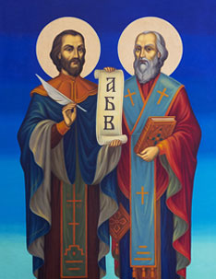
Св. Св. Кирил и Методий спомен за първите апостоли
Златко Хемпел 6а

Slide 2
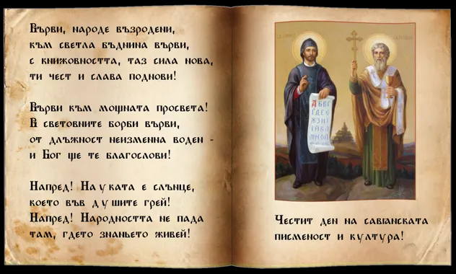
Химн на българската просвета

Slide 3

Първо честване на празника 11 май
Първи известия за празнуването на Кирил и Методий на 11 май във възрожденската ни книжнина, намираме в "Христоматия славянского язъка" от 1852 г. на Неофит Рилски. През 1857 г. денят на светите братя е почетен в българската църква "Св. Стефан" в Цариград, заедно със служба и за св. Иван Рилски. От страниците на Цариградски вестник от 26 април 1858 г. будните ескизаарски граждани научават, че в Пловдив и други градове българите започнали да честват вместо „Три светии” „Св.Св. Кирил и Методий” като училищен празник. По същото време х. Г. Славов донася от Цариград „минейник – служба” за светите братя, съставен от архимандрит Неофит Рилски на църковно-славянски език.

Slide 4
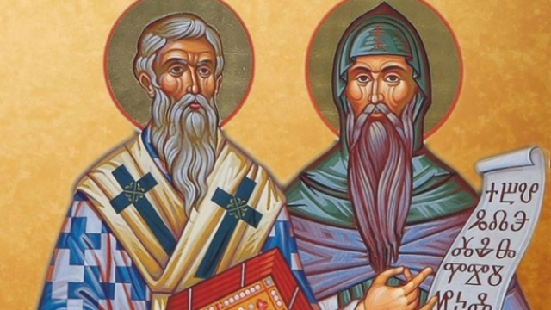
Кирил и Методий, живот и дело
Св. Св. Кирил и Методий, известни още и като Солунските братя, са византийски дипломати, християнски мисионери и създатели на глаголицата през 9 век. На името на Кирил е наречена създадената по-късно кирилица.
Солунските братя са канонизирани като светци за превода и популяризирането на Библията на старославянски език и разпространяване на християнството сред ранносредновековните славяноезични народи. Титулувани са като равноапостоли и Славянски апостоли. На 30 декември 1980 г. с апостолическо послание папа Йоан Павел II ги обявява за съпокровители на Европа. Православната църква ги почита и като едни от светите Седмочисленици заедно с техните ученици и последователи Климент, Наум, Ангеларий, Горазд и Сава.

Slide 5
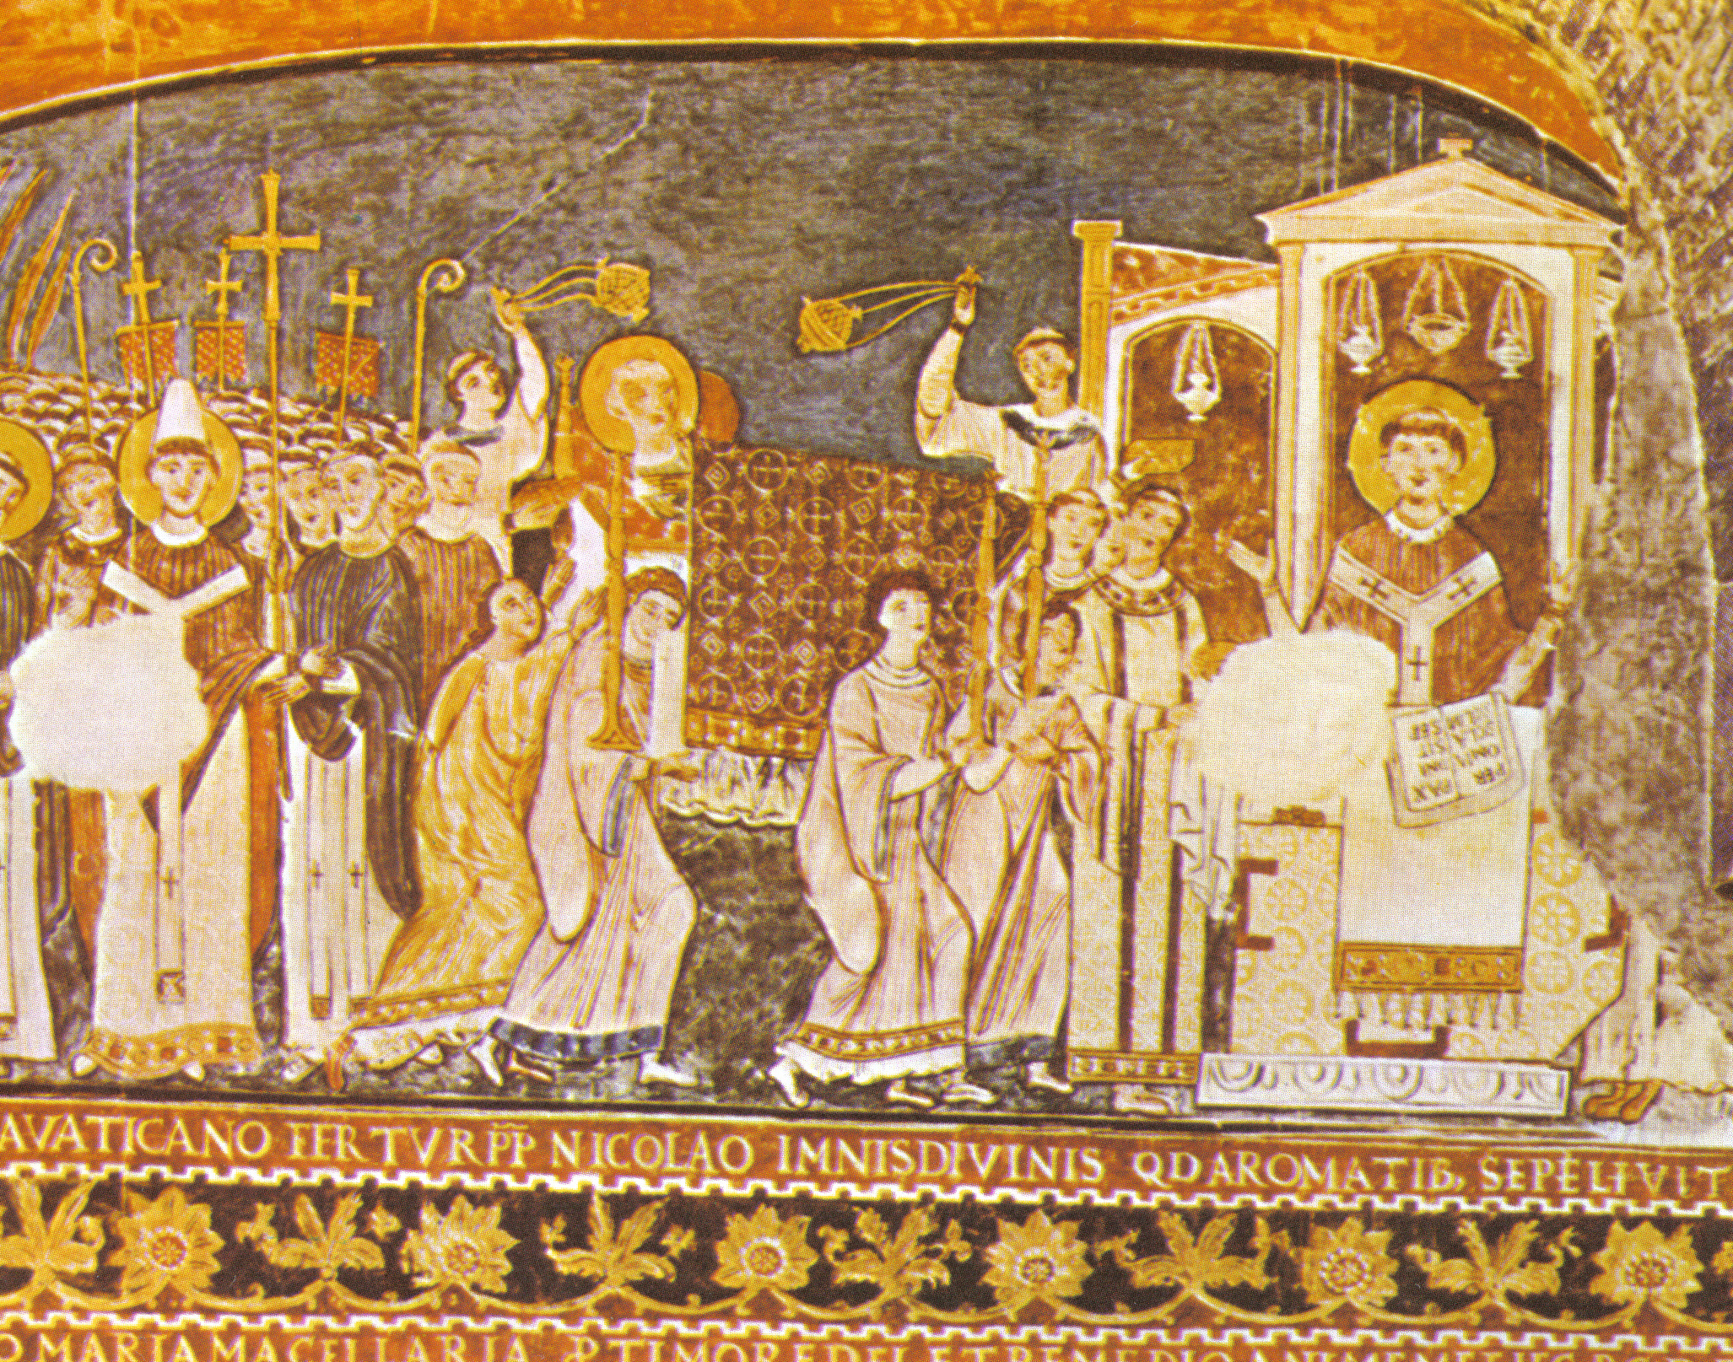
Фреска от катедралата Сант Клементе в Рим, изобразяваща българските просветители Кирил и Методий, където папа Адриан ІІ ги канонизира като светци. Тук Кирил -Философ е погребан.

Slide 6
Благодаря за вниманието!

